Slide 1
تقرير برنامج
اسم المدرسة | ابتدائية التيسير للطفولة المبكرة
اسم البرنامج | تفعيل أسبوع الفضاء العالمي | عدد المستفيدين | 293
عدد الصور المرفقة | 6 صور
إذا كان من متطلبات البرنامج مقطع فيديو، يوضع رابط في مكان أحدى الصور الفوتوغرافية

Slide 2
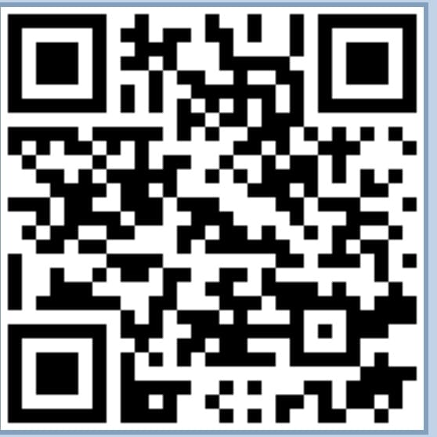
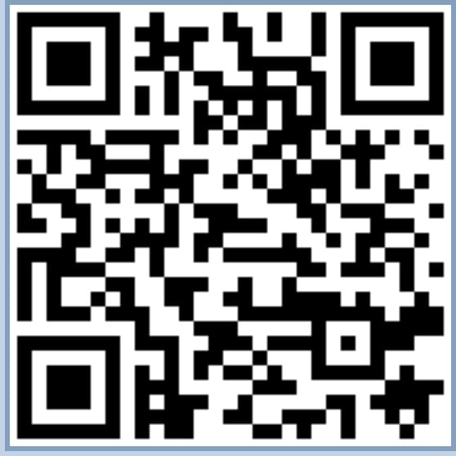
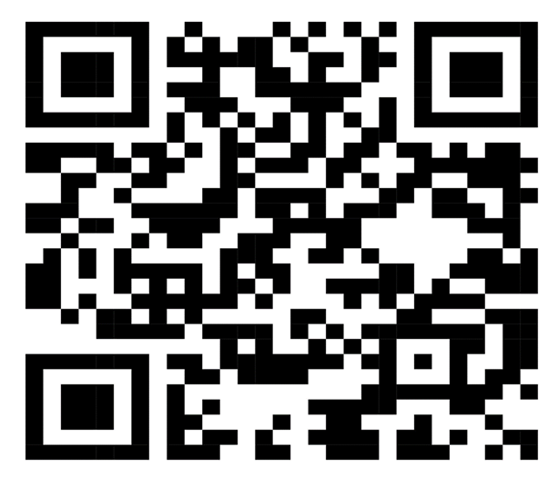
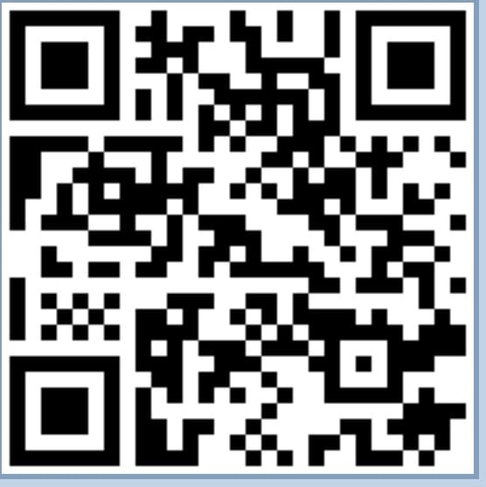

Slide 3
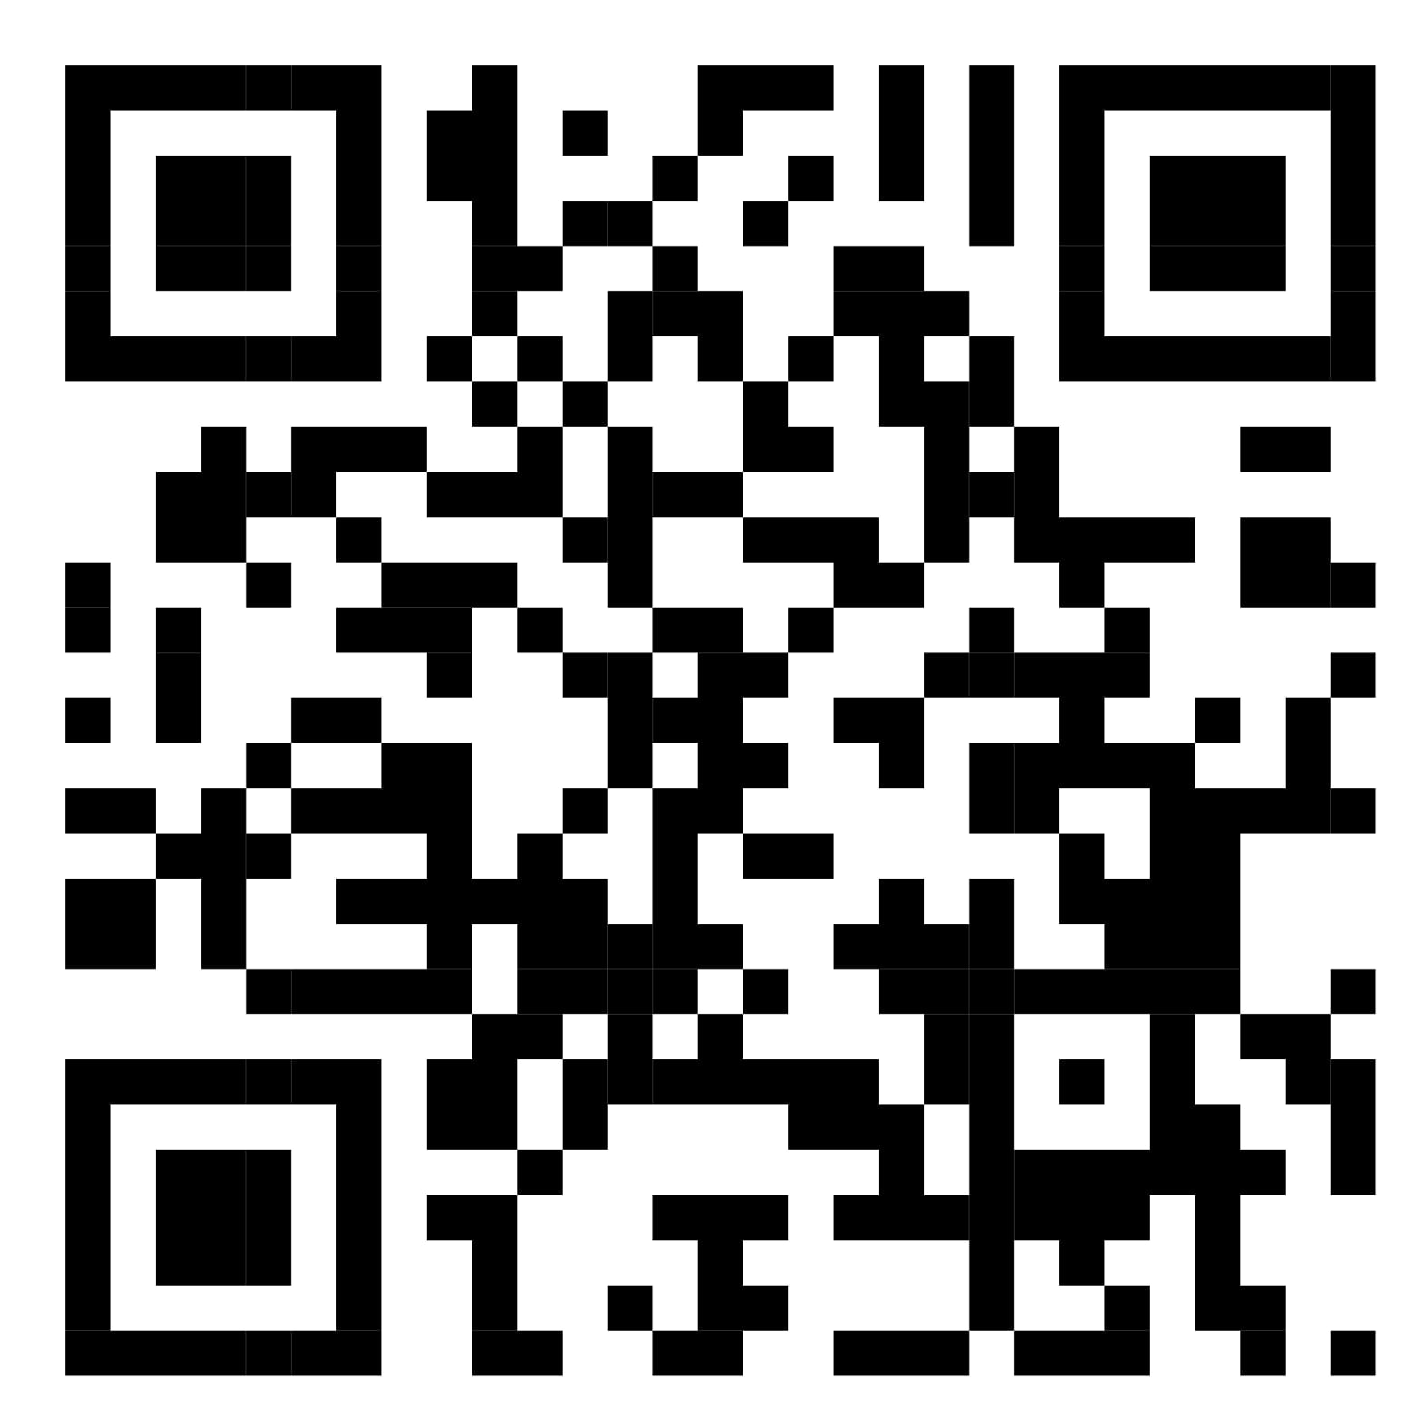
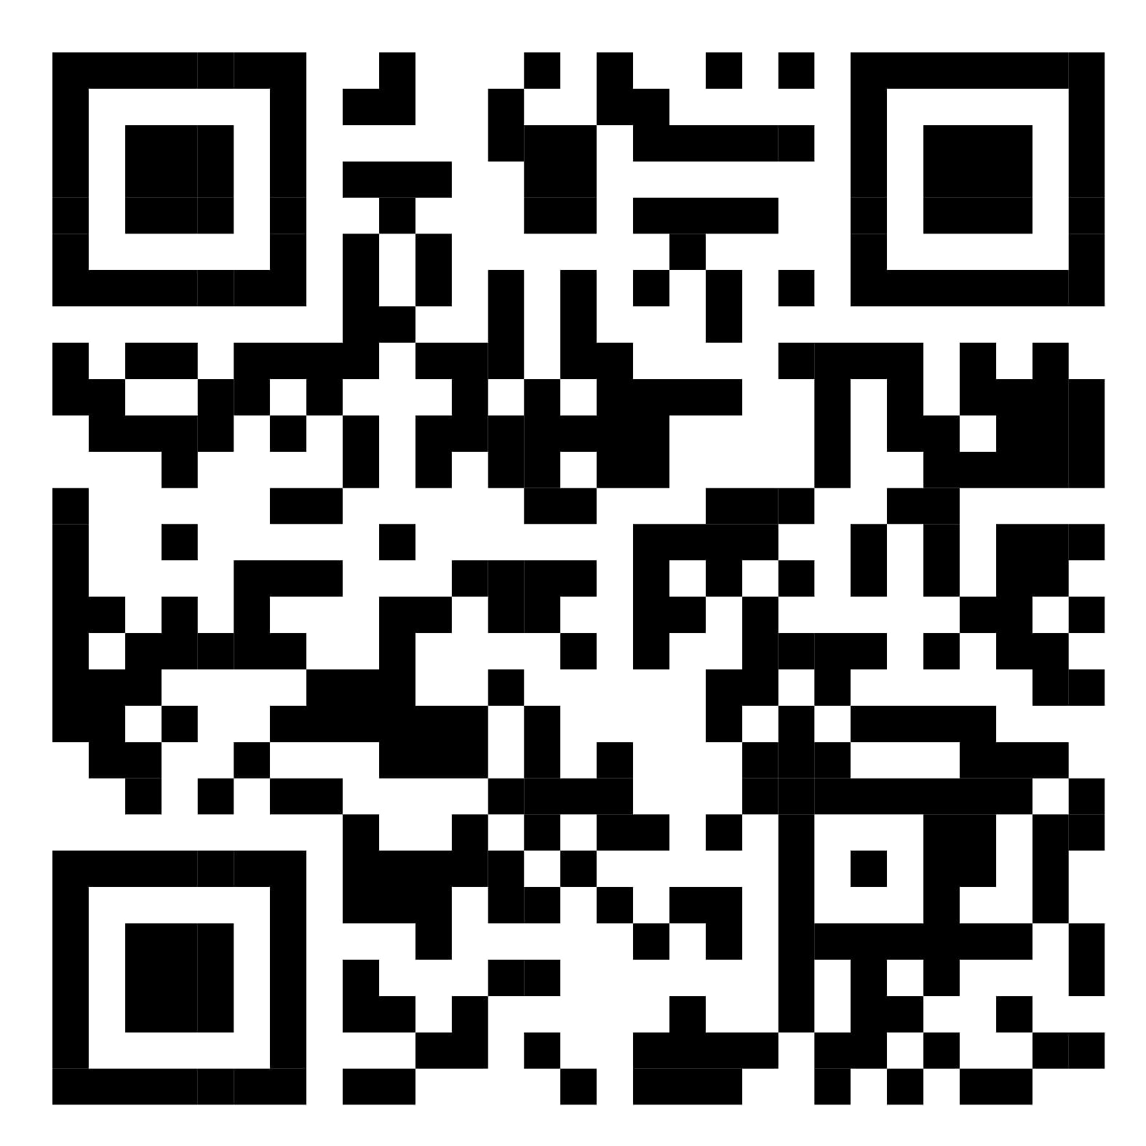
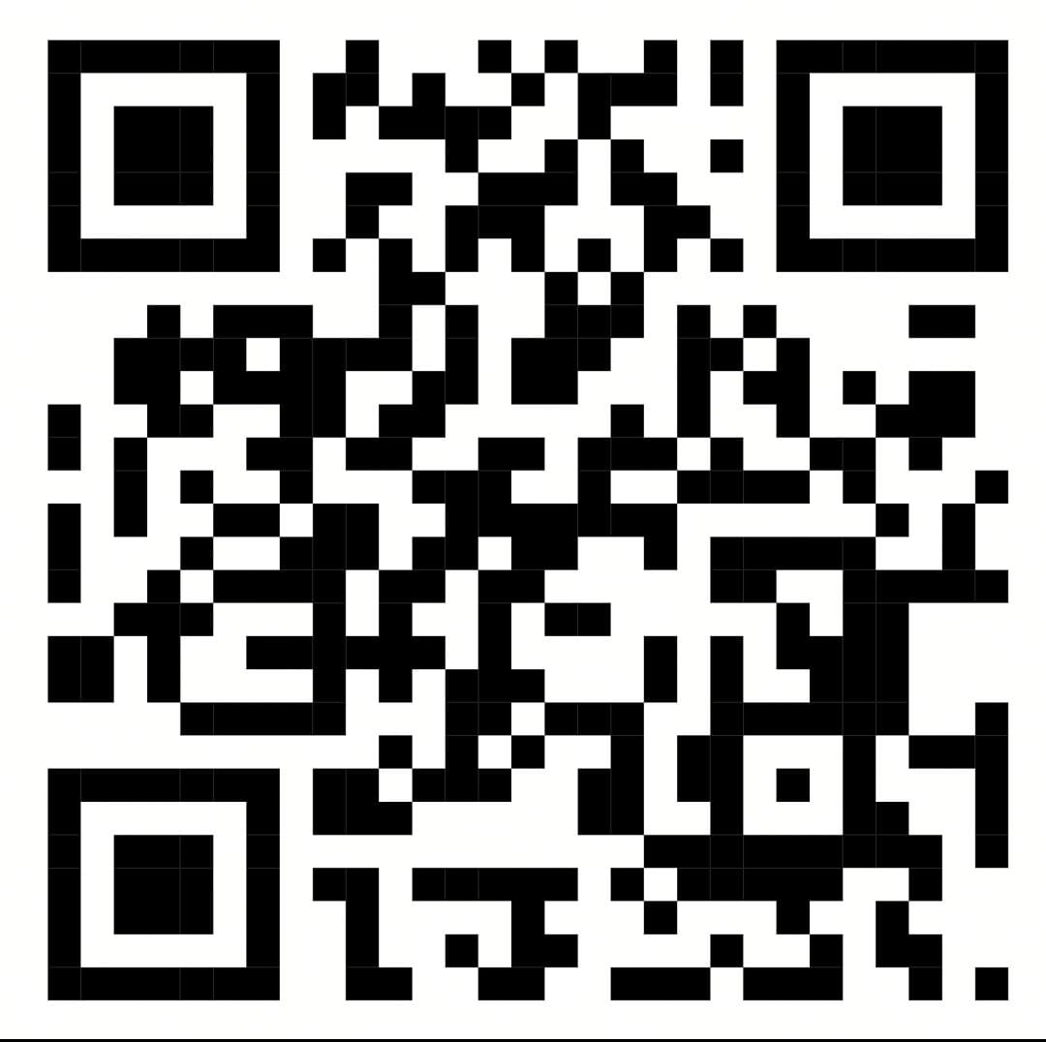
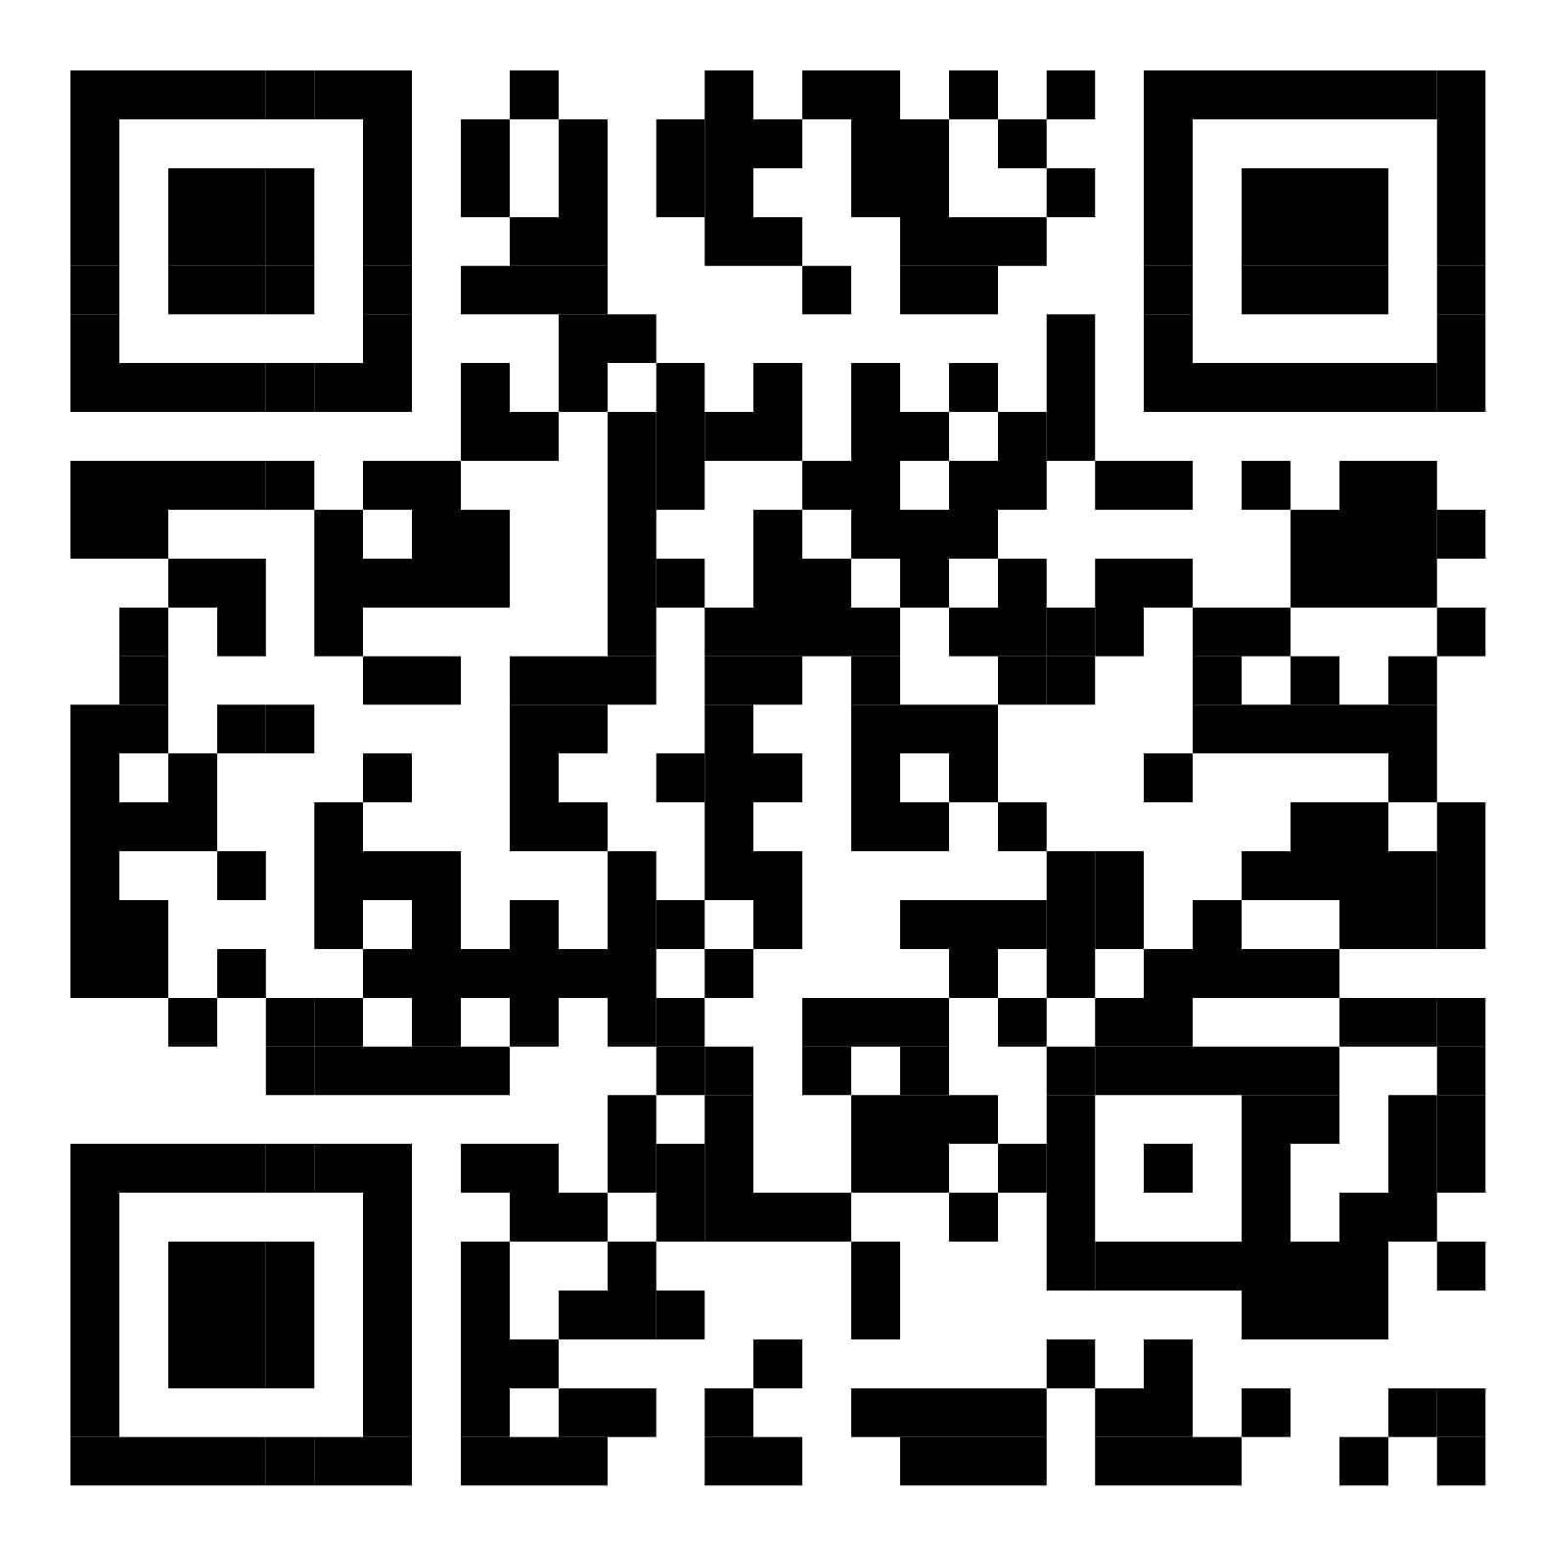

Slide 4
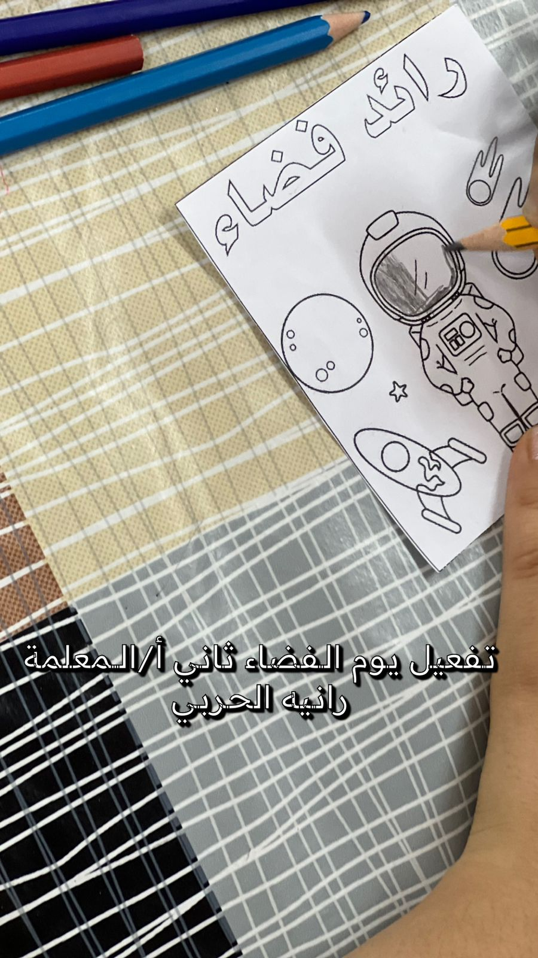
إدراج صورة فوتوغرافية بحجم الإطار

Slide 5
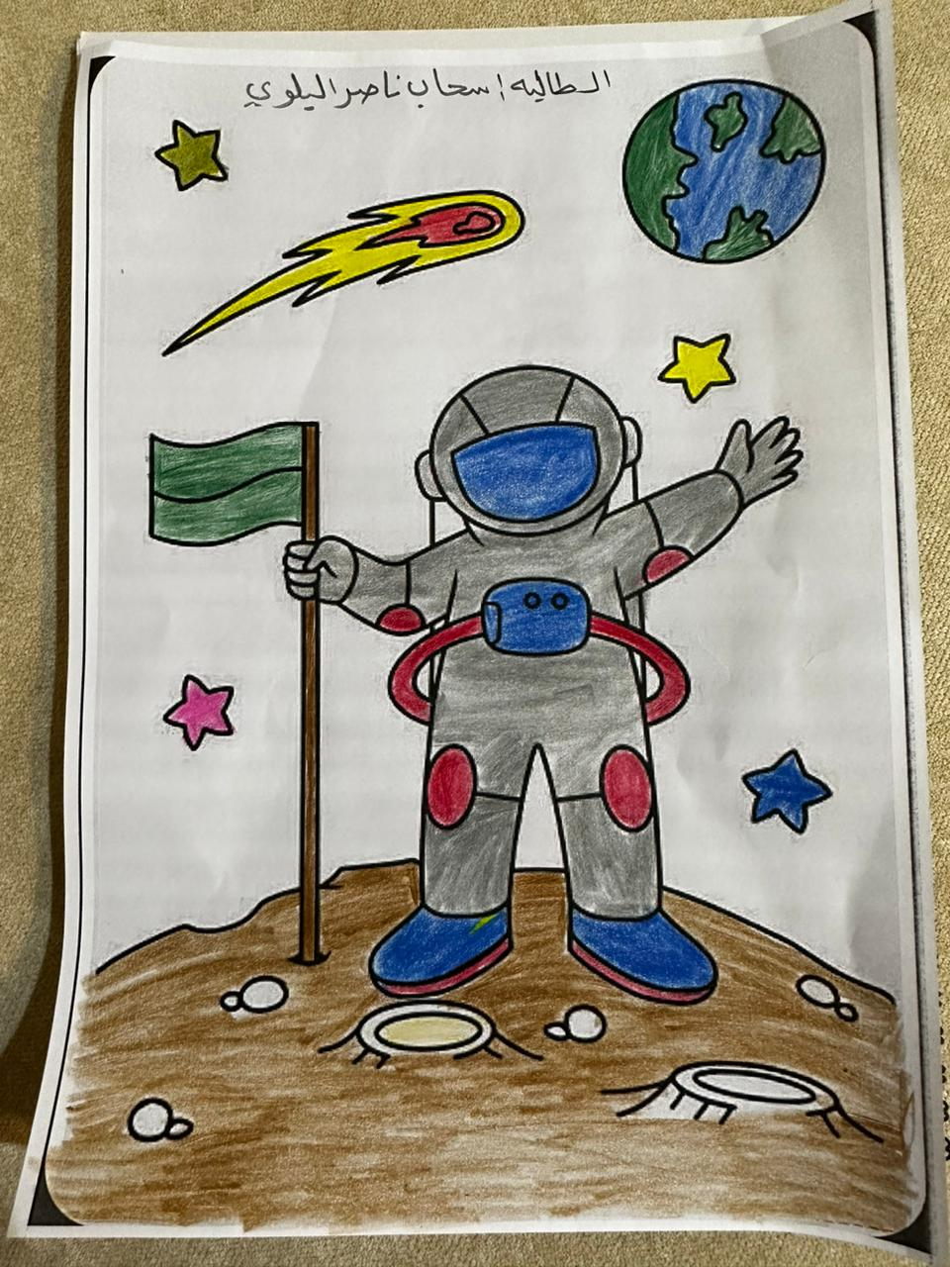
إدراج صورة فوتوغرافية بحجم الإطار

Slide 6
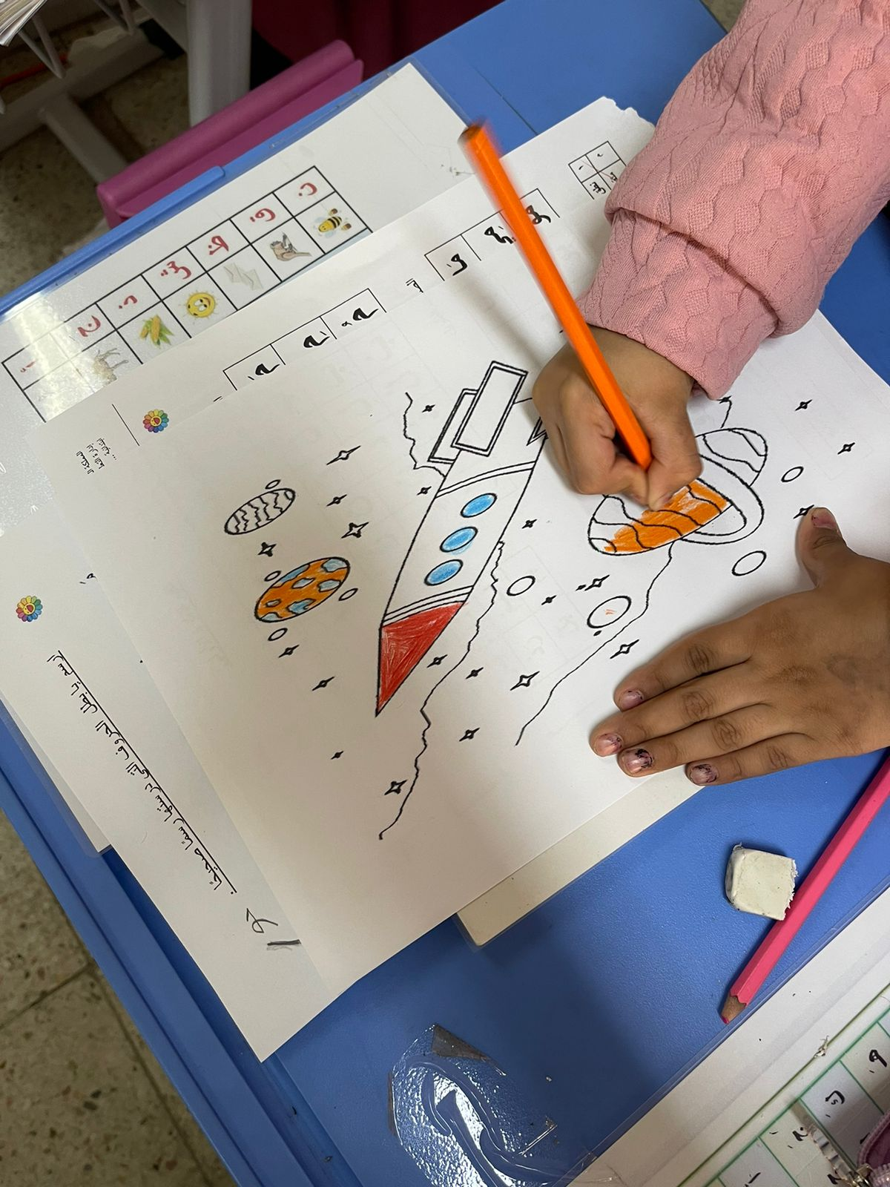
إدراج صورة فوتوغرافية بحجم الإطار

Slide 7
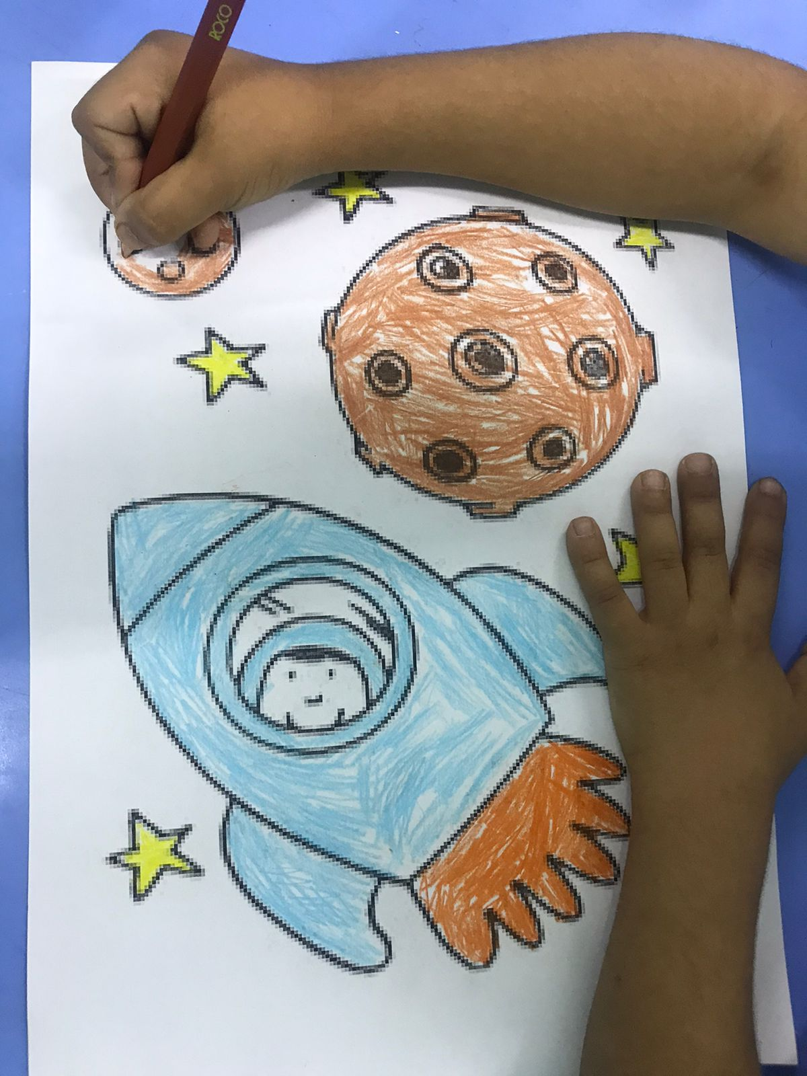
إدراج صورة فوتوغرافية بحجم الإطار

Slide 8
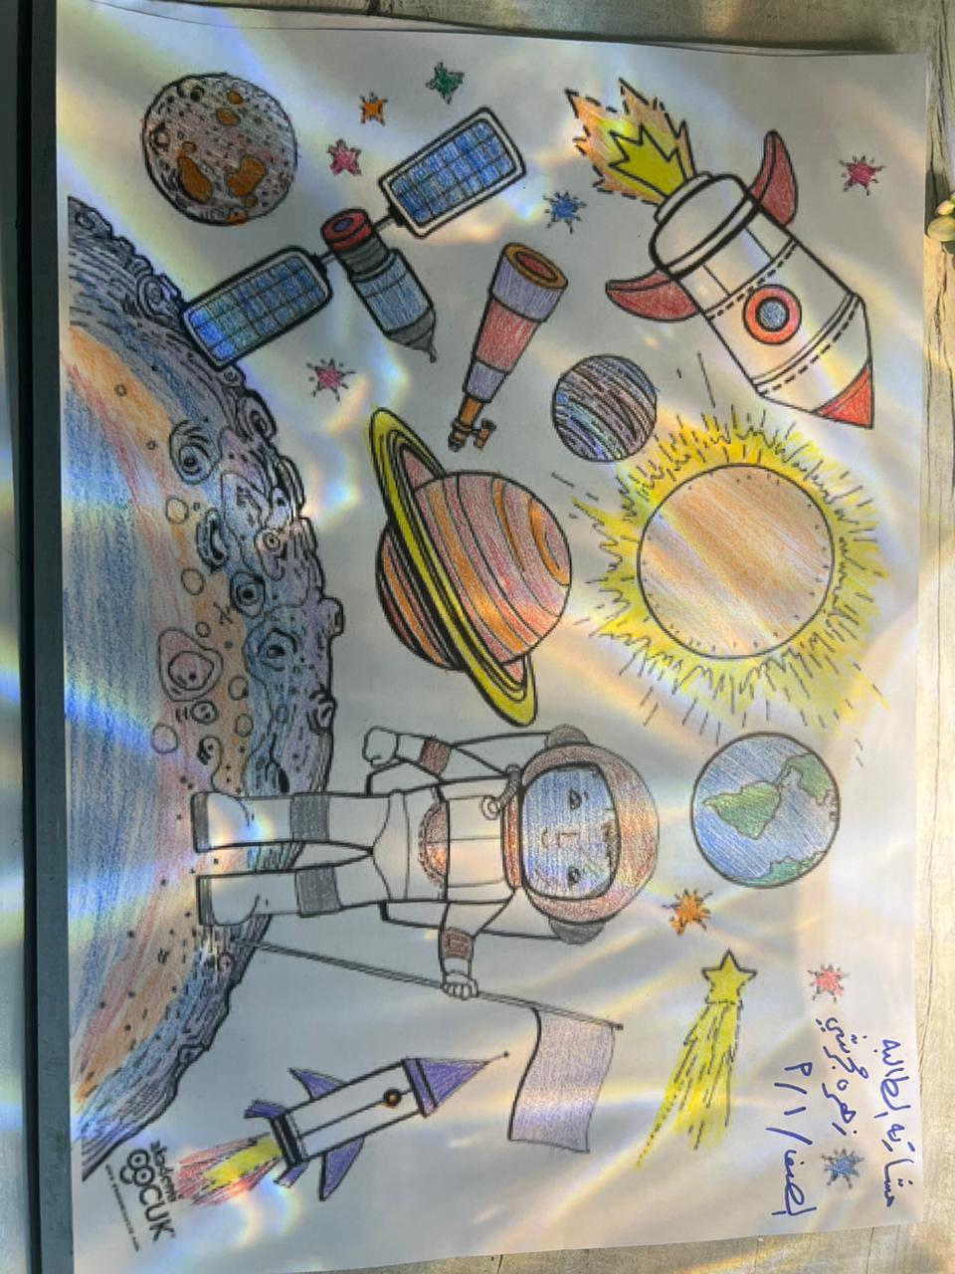
إدراج صورة فوتوغرافية بحجم الإطار

